Slide 1
Visualización Científica y Analítica de Datos
Lorena recalde Ph.D.
Escuela Politécnica Nacional
Programa de Maestría
2019-B

Slide 2
Contenido de este curso
Lu | 23 | Warming up sesion: Gephi para crear y visualizar grafos | Ch1. Introducción
Mar | 24 | Qué es la visualización y porqué es importante | Ch1. Introducción
Mi | 25 | Efectividad de una representación visual | Ch1. Introducción
Ju | 26 | Ejemplos de varias visualizaciones | Ch1. Introducción
Lu | 30 | La carga cognitiva | Ch2. Aspectos cognitivos
Mar | 1 | Reordenando elementos | Ch2. Aspectos cognitivos
Mi | 2 | Atención y memoria | Ch2. Aspectos cognitivos
Ju | 3
Lu | 14
Mar | 15 | PRUEBA - Tamaño y color | Ch2. Aspectos cognitivos
Mi | 16 | Datos, tipos y representaciones visuales Árboles, Grids, y otros | Ch3. Temas avanzados en Visualización
Ju | 17 | Abstracción de una tarea Narración de una historia y repetición | Ch3. Temas avanzados en Visualización
Lu | 21 | Pensando como un diseñador | Ch4. El componente de diseño
Mar | 22 | Modelos visuales | Ch4. El componente de diseño
Mi | 23 | Presentación de Proyectos
Ju | 24 | Examen

Slide 3
SEMANA 4, Ch4
El Componente de Diseño
Pensando como un diseñador
Modelos visuales
Narración de una historia y repetición

Slide 4
Introducción
La forma sigue a la función.
Este adagio del diseño del producto tiene una clara aplicación para comunicarse con los datos.
Cuando se trata de la forma y la función de nuestras visualizaciones de datos, primero queremos pensar qué es lo que queremos que nuestra audiencia pueda hacer con los datos (función) y luego crear una visualización (forma) que permita esto con facilidad.
En este tema, discutiremos cómo se pueden aplicar los conceptos de diseño tradicionales para comunicarse con los datos.
Exploraremos las affordances, la accesibilidad y la estética, recurriendo a una serie de conceptos introducidos anteriormente, pero analizándolos a través de una lente ligeramente diferente.

Slide 5
Introducción
Discutiremos estrategias para lograr que el público acepte sus diseños visuales. Los diseñadores conocen los fundamentos del buen diseño, pero también cómo confiar en sus ojos.
Puedes pensar para ti mismo, ¡pero no soy diseñador! Deja de pensar de esta manera. Puedes reconocer el diseño inteligente.
Al familiarizarnos con algunos aspectos comunes y ejemplos de gran diseño, infundiremos confianza en sus instintos visuales y aprenderemos algunos consejos concretos a seguir y ajustes que hacer cuando las cosas no se sientan bien.

Slide 6
Affordances
En el campo del diseño, los expertos hablan de objetos que tienen ”affordance".
Estos son aspectos inherentes al diseño que hacen obvio cómo se va a utilizar el producto.
Por ejemplo, una perilla permite girar, un botón permite presionar y un cordón permite halar. Estas características sugieren cómo se debe interactuar u operar el objeto.
Cuando hay suficientes recursos disponibles, el buen diseño se desvanece en el fondo y ni siquiera lo notas.

Slide 7
Affordances
Para ver un ejemplo de affordances en acción, veamos la marca OXO.
En su sitio web, articulan su característica distintiva como "Diseño Universal", una filosofía de hacer productos que sean fáciles de usar para el espectro más amplio posible de usuarios.
De particular relevancia para nuestra conversación aquí son sus artilugios de cocina (que alguna vez se comercializaron como “tools you hold on to”).
Los gadgets están diseñados de tal manera que en realidad solo hay una forma de cogerlos: la forma correcta. De esta manera, los dispositivos de cocina OXO permiten un uso correcto, sin que la mayoría de los usuarios reconozcan que esto se debe a un diseño cuidadoso (Figura 5.1).

Slide 8


Slide 9
Affordances
Consideremos cómo podemos traducir el concepto de affordances a la comunicación con los datos.
Podemos aprovechar los recursos visuales para indicar a nuestra audiencia cómo usar e interactuar con nuestras visualizaciones.
Discutiremos tres lecciones específicas para este fin:
resaltar las cosas importantes,
eliminar las distracciones y
crear una jerarquía clara de información.

Slide 10
Affordances
Resaltar las cosas importantes
Anteriormente hemos demostrado el uso de atributos preattentivos para atraer la atención de nuestra audiencia hacia dónde queremos que se concentren: en otras palabras, para resaltar las cosas importantes. Continuemos explorando esta estrategia.
Lo crítico aquí es resaltar solo una fracción de la visión general, ya que los efectos de resaltado se diluyen a medida que aumenta el porcentaje de lo resaltado.
En Principios universales de diseño (Lidwell, Holden y Butler, 2003), se recomienda resaltar como máximo el 10% del diseño visual. Ofrecen las siguientes pautas:

Slide 11
Affordances
• Negrita, cursiva y subrayado: se usa para títulos, etiquetas, subtítulos y secuencias cortas de palabras para diferenciar elementos.
Generalmente se prefiere el uso de negrita sobre la cursiva y el subrayado porque agrega un ruido mínimo al diseño y resalta claramente los elementos elegidos. Las cursivas agregan un ruido mínimo, pero tampoco se destacan tanto y son menos legibles.
El subrayado agrega ruido y compromete la legibilidad, por lo que debe usarse con moderación.
• CASE y tipografía: el texto en mayúsculas en secuencias de palabras cortas se escanea fácilmente, lo que puede funcionar bien cuando se aplica a títulos, etiquetas y palabras clave. Evite utilizar diferentes fuentes como técnica de resaltado, ya que es difícil lograr una diferencia notable sin alterar la estética.

Slide 12
Affordances
• El color es una técnica de resaltado efectiva cuando se usa con moderación y generalmente junto con otras técnicas de resaltado (por ejemplo, negrita).
• La inversión de elementos es efectiva para atraer la atención, pero puede agregar un ruido considerable a un diseño, por lo que debe usarse con moderación.
• El tamaño es otra forma de atraer la atención y señalar la importancia.
Se ha omitido "parpadeo o tintineo" de la lista anterior, que Lidwell et al. incluyen con instrucciones de uso: solo para indicar información altamente crítica que requiere una respuesta inmediata. No se recomienda usar el parpadeo o el tintineo al comunicarse con los datos con fines explicativos (tiende a ser más molesto que útil).

Slide 13
Affordances
Tenga en cuenta que los atributos de atención previa pueden ser en capas, por lo que si tiene algo realmente importante, puede señalar esto y llamar la atención haciéndolo grande, coloreado y en negrita.
Veamos un ejemplo específico usando el resaltado de manera efectiva en la visualización de datos:
Se incluyó un gráfico similar al de la Figura 5.2 en un artículo del Centro de Investigación Pew de febrero de 2014 titulado: "New Census Data Show More Americans Are Tying the Knot, but Mostly It’s the College‐Educated”.

Slide 14
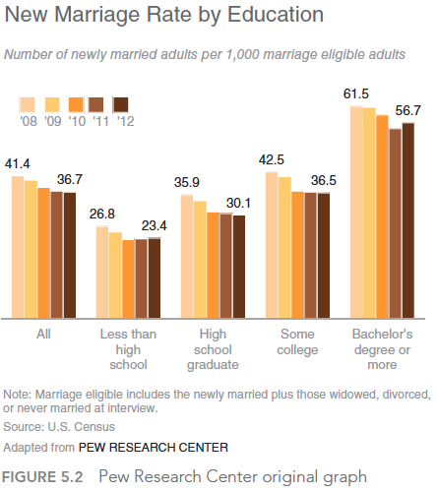

Slide 15
Affordances
Según el artículo que lo acompaña, la Figura 5.2 pretende demostrar que el aumento de 2011 a 2012 observado en el total de nuevos matrimonios fue impulsado principalmente por un aumento en aquellos que tienen un título de licenciatura o más (en realidad no parece haber un aumento basado en la tendencia “All" mostrada, pero ignoremos esto). Sin embargo, el diseño de la Figura 5.2 hace poco para llamar nuestra atención sobre esto. Por el contrario, me llaman la atención las barras de 2012 dentro de los diversos grupos porque se representan en un color más oscuro que el resto.

Slide 16
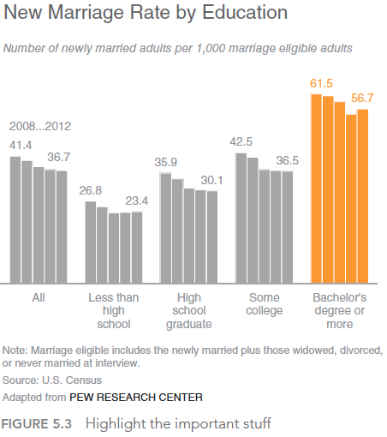
Affordances
Cambiar el uso del color en esta visualización puede redirigir completamente nuestro enfoque. En la Figura 5.3, el color naranja se ha utilizado para resaltar los puntos de datos para aquellos que tienen un título de licenciatura o más. Al hacer que todo lo demás sea gris, el resaltado proporciona una señal clara de dónde debemos enfocar nuestra atención.

Slide 17
Affordances
Eliminar distracciones
Si bien destacamos las piezas importantes, también queremos eliminar las distracciones.
En su libro Airman’s Odyssey, Antoine de Saint-Exupery dijo: "Sabes que has logrado la perfección, no cuando no tienes nada más que agregar, sino cuando no tienes nada que quitar" (Saint-Exupery, 1943).
Cuando se trata de la perfección del diseño con la visualización de datos, la decisión de qué cortar o en qué quitar el énfasis puede ser aún más importante que qué incluir o qué resaltar.
Para identificar distracciones, piense tanto en el desorden como en el contexto. Ya hemos discutido el desorden: estos son elementos que ocupan espacio pero no agregan información a nuestras imágenes. El contexto es lo que necesita estar presente para su audiencia para que lo que quiere comunicar tenga sentido.

Slide 18
Affordances
Cuando se trata de contexto, use la cantidad correcta, ni demasiado ni muy poco. Considere ampliamente qué información es crítica y qué no lo es.
Identifique elementos o información innecesarios, extraños o irrelevantes.
Determine si hay cosas que podrían estar distrayendo su mensaje o punto principal. Todos estos son candidatos para la eliminación.
Aquí hay algunas consideraciones específicas para ayudarlo a identificar posibles distracciones:
• No todos los datos son igualmente importantes. Utiliza tu espacio y la atención de tu audiencia sabiamente eliminando datos o componentes no críticos.

Slide 19
Affordances
• Cuando no se necesiten detalles, resume. Debes estar familiarizado con los detalles, pero eso no significa que tu audiencia deba estarlo. Considera si el resumen es apropiado.
• Pregúntate a ti mismo: ¿cambiaría algo eliminar esto? ¿No? ¡Pues eliminarlo! Resiste la tentación de conservar las cosas porque son lindas o porque trabajaste duro para crearlas; si no apoyan al mensaje, no sirven para comunicarse.
• Empuje los elementos necesarios, pero que no afectan el mensaje, a un segundo plano. Usa tu conocimiento de los atributos preattentivos para enfatizar. El gris claro funciona bien para esto.

Slide 20
Affordances
Cada paso en la reducción y en quitar énfasis hace que lo que se mantiene se destaque más.
En los casos en que no esté seguro de si necesitará los detalles que está considerando recortar, piense si hay una manera de incluirlo sin diluir su mensaje principal.
Por ejemplo, en una presentación de diapositivas, puede insertar contenido en el apéndice para que esté allí si lo necesita, pero no lo distraerá de su punto principal.
Volvamos al ejemplo de Pew Research discutido anteriormente. En la Figura 5.3, utilizamos el color con moderación para resaltar la parte importante de nuestra imagen. Podemos mejorar aún más este gráfico eliminando distracciones, como se ilustra en la Figura 5.4.

Slide 21
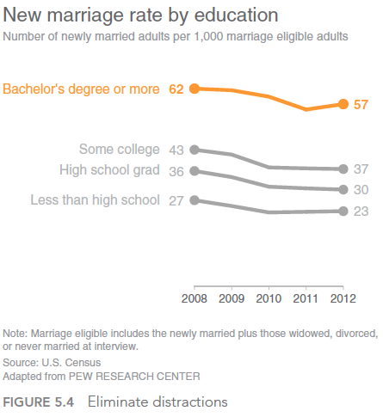

Slide 22
Affordances
En la Figura 5.4, se hicieron varios cambios para eliminar las distracciones.
El mayor cambio fue de un gráfico de barras a un gráfico lineal. Los gráficos de líneas suelen facilitar la visualización de tendencias a lo largo del tiempo. Este cambio también tiene el efecto de reducir visualmente elementos discretos, porque los datos que anteriormente eran cinco barras se han reducido a una sola línea con los puntos finales resaltados.
Cuando consideramos los datos completos que se trazan, hemos pasado de 25 barras a 4 líneas. La organización de los datos como un gráfico lineal permite el uso de un solo eje x que se puede aprovechar en todas las categorías.
Esto simplifica el procesamiento de la información (en lugar de ver los años en una leyenda a la izquierda y luego tener que traducir los distintos grupos de barras).

Slide 23
Affordances
La categoría ”All" incluida en el gráfico original se eliminó por completo. Este era el agregado de todas las otras categorías, por lo que mostrarlo por separado era redundante sin agregar valor.
Este no siempre será el caso, pero aquí no agregó nada interesante a la historia.
Los puntos decimales en las etiquetas de datos se eliminaron redondeando al dígito entero más cercano. Los datos que se trazan son "Número de adultos recién casados ​​por cada 1,000", y me resulta extraño discutir el número de adultos que usan decimales (¡fracciones de una persona!).
Además, el gran tamaño de los números y las diferencias visibles entre ellos significan que no necesitamos el nivel de precisión o granularidad que proporcionan los puntos decimales.

Slide 24
Affordances
Es importante tener en cuenta el contexto al tomar decisiones como esta.
Las cursivas en el subtítulo se cambiaron a fuente normal. No había razón para llamar la atención sobre estas palabras.
En el original, la separación espacial entre el título y el subtítulo también causaba una atención indebida en el subtítulo, por lo que se eliminó el espacio en el cambio de visualización.
Finalmente, el resaltado de la categoría ”Bachelor’s degree or more" introducida en la Figura 5.3 se conservó y amplió para incluir el nombre de la categoría además de las etiquetas de datos. Esta es una forma de unir componentes visualmente para nuestra audiencia, facilitando la interpretación.
La figura 5.5 muestra el antes y el después. Al destacar las cosas importantes y eliminar las distracciones, hemos mejorado notablemente esta imagen.

Slide 25
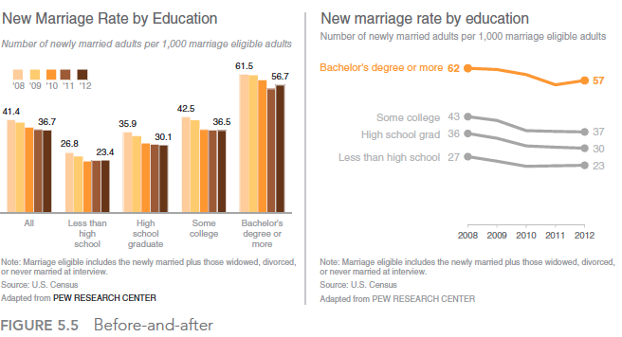

Slide 26
Affordances
Crear una clara jerarquía visual de información
Los mismos atributos preattentivos que usamos para resaltar las cosas importantes se pueden aprovechar para crear una jerarquía de información.
Podemos mostrar visualmente algunos elementos y poner otros elementos en segundo plano, indicando a nuestra audiencia el orden general en el que deben procesar la información que estamos comunicando.
Veamos un ejemplo en el que se ha establecido una jerarquía visual clara y analicemos las elecciones de diseño específicas que se hicieron para crearlo.

Slide 27
Affordances
Imagina que eres un fabricante de automóviles. Dos dimensiones importantes por las cuales tú juzgas el éxito de una marca y modelo en particular son (1) la satisfacción del cliente y (2) la frecuencia de los problemas con el automóvil.
Un diagrama de dispersión podría ser útil para visualizar cómo se comparan los modelos del año actual con el promedio del año anterior a lo largo de estas dos dimensiones, como se muestra en la Figura 5.6.

Slide 28
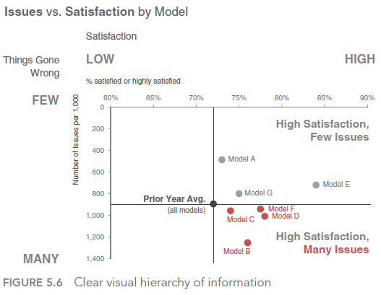

Slide 29
Affordances
La Figura 5.6 nos permite ver rápidamente cómo los diversos modelos de este año se comparan con el promedio del año pasado en función de la satisfacción y los problemas. El tamaño y el color de la fuente y los puntos de datos nos alertan sobre dónde prestar atención y en qué orden general.
Consideremos la jerarquía visual de los componentes y cómo nos ayudan a procesar la información presentada.
Si articulamos el orden en el que tomamos la información, se parece a lo siguiente:
Primero, leo el título del gráfico: “Issues vs. Satisfaction by Model". La combinación de problemas y satisfacción indica que esas palabras son importantes, así que tengo ese contexto en mente mientras proceso el resto de la visualización.

Slide 30
Affordances
A continuación, veo la etiqueta principal del eje y: "Things Gone Wrong". Observo que estas caen a lo largo de una escala de pocos (en la parte superior) a muchos (en la parte inferior). Después de eso, noto los detalles a través del eje x horizontal: Satisfacción, que varía de bajo (izquierda) a alto (derecha).
Luego me siento atraído por el punto gris oscuro y las palabras correspondientes "Prior Year Average". Las líneas que trazan este punto a los ejes me permiten ver rápidamente que el promedio del año anterior fue de alrededor de 900 problemas por cada 1,000 y 72% satisfecho o altamente satisfecho. Esto proporciona una construcción útil para interpretar los modelos de este año.
Finalmente, me siento atraído por todo el rojo en el cuadrante inferior derecho. Las palabras me dicen que la satisfacción es alta, pero hay muchos problemas. Está claro, debido a cómo se construye lo visual, que estos son casos en los que el nivel de problemas es mayor que el promedio del año pasado. El color rojo refuerza que esto es un problema.

Slide 31
Affordances
Las supercategorías se usan para facilitar la interpretación. Aquí, las etiquetas del cuadrante "High Satisfaction, Few Issues" y "High Satisfaction, Many Issues" funcionan de esta manera.
En ausencia de estos, podría pasar tiempo procesando los títulos y las etiquetas de los ejes y eventualmente descubrir qué es lo que representan estos cuadrantes, pero es un proceso mucho más fácil cuando los títulos esenciales están presentes, eliminando la necesidad de este procesamiento por completo.
Tenga en cuenta que los cuadrantes izquierdos no están etiquetados; las etiquetas son innecesarias ya que no hay valores que caigan allí.
Los puntos de datos y detalles adicionales están ahí para el contexto, pero se pasan a un segundo plano para reducir la carga cognitiva y simplificar lo visual.

Slide 32
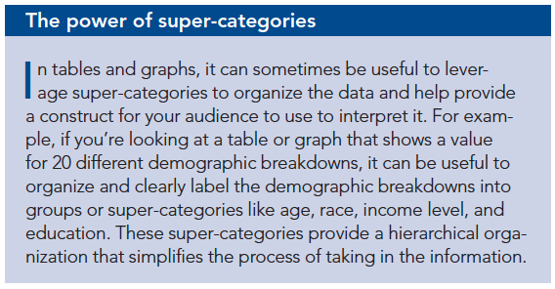
Affordances

Slide 33
Affordances
Al compartir esta imagen con mi esposo, su reacción fue "esa no es la orden a la que le presté atención, fui directamente al rojo". Eso me hizo pensar.
Primero, me sorprendió que comenzara allí, dado que es daltónico rojo-verde, pero dijo que el rojo era lo suficientemente diferente de todo lo demás en lo visual que aún le llamaba la atención.
En segundo lugar, miro tantos gráficos que está arraigado en mí comenzar con los detalles: los títulos y los títulos de los ejes para comprender lo que estoy viendo antes de llegar a los datos. Otros pueden buscar más rápidamente el “qué". Si nos acercamos de esa manera, nos vemos atraídos primero hacia el cuadrante inferior derecho, ya que el rojo indica la importancia y se debe prestar atención.

Slide 34
Affordances
Después de tomar eso, tal vez retrocedamos y leamos algunos de los otros detalles del gráfico.
En cualquier caso, la jerarquía visual reflexiva y clara establece el orden para que la audiencia use para procesar la información en una imagen compleja sin que se sienta, complicada.
Para nuestra audiencia, al resaltar las cosas importantes, eliminar las distracciones y establecer una jerarquía visual, las visualizaciones de datos que creamos permiten la comprensión.

Slide 35
SEMANA 4, Ch4
El Componente de Diseño
Pensando como un diseñador
Modelos visuales
Narración de una historia y repetición

Slide 36
Introducción
En este tema veremos varios modelos visuales y discutiremos el proceso de pensamiento y las opciones de diseño que llevaron a su creación.
Al crear cada ejemplo, pensaremos en cómo quieremos que la audiencia procese la información y tomaremos las decisiones correspondientes con respecto a qué enfatizar y llamar la atención de la audiencia, así como a qué desestimar.
Debido a esto, veremos puntos comunes en torno al color y el tamaño. La elección la visualización, el ordenamiento relativo de datos, alineación y posicionamiento de elementos, y el uso de palabras también se discuten en varios casos.
Esta repetición es útil para reforzar los conceptos y las opciones de diseño resultantes en los diversos ejemplos.

Slide 37
Introducción
Cada resaltado visual fue creado para satisfacer la necesidad de una situación específica. Discutiremos brevemente los escenarios relevantes, mire y piense en cada modelo visual. Considere los desafíos de visualización de datos que enfrenta donde el enfoque dado, o aspectos del enfoque dado, podrían ser aprovechados.

Slide 38
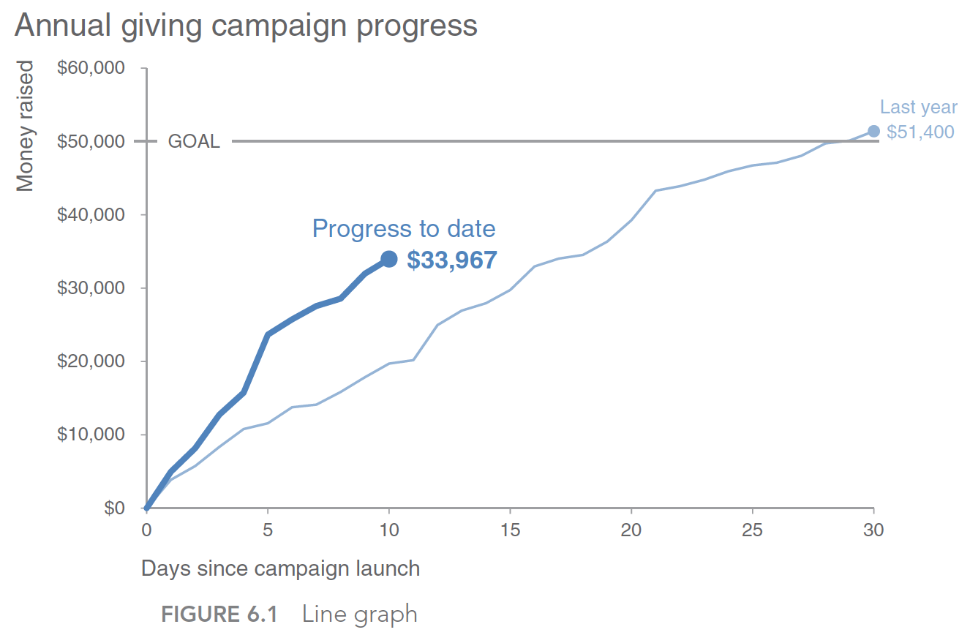
Model visual #1:
line graph
La empresa X lleva a cabo una "campaña de donaciones" anual de un mes para recaudar dinero para causas benéficas.
La Figura 6.1 muestra el progreso de este año hasta la fecha.

Slide 39
Model visual #1: line graph
Consideremos lo que hace que este ejemplo sea bueno y las elecciones deliberadas hechas en el curso de su creación.
Las palabras se usan apropiadamente. Todo está titulado y etiquetado, por lo que no hay dudas sobre lo que estamos viendo. El título del gráfico, el título del eje vertical y el título del eje horizontal están presentes. Las diversas líneas en el gráfico están etiquetadas directamente, por lo que no hay trabajo de ida y vuelta entre una leyenda y los datos para descifrar lo que se está graficando. El buen uso del texto hace que esta visualización sea accesible.
Si aplicamos la prueba "¿hacia dónde se dirigen sus ojos?", escaneamos brevemente el título del gráfico, luego nos sentimos atraídos por la tendencia "Progress to date" (donde queremos que la audiencia se enfoque).

Slide 40
Model visual #1: line graph
Se ha usado gris oscuro para el título del gráfico. Esto garantiza que se destaque, pero sin el fuerte contraste que se obtiene del negro puro sobre el blanco (más bien, se conserva el uso del negro para un color sobresaliente cuando no se está usando ningún otro color).
Se utilizan varios atributos de atención previa para llamar la atención sobre la tendencia " Progress to date ": color, grosor de línea, presencia de marcador de datos y etiqueta en el punto final, y el tamaño del texto correspondiente.
Cuando se trata del contexto más amplio, se incluyen un par de puntos de comparación, pero se desestimula para que el gráfico no se vuelva visualmente abrumador. La meta de $ 50,000 se dibuja en el gráfico como referencia, pero se empuja a un segundo plano mediante el uso de una línea delgada; tanto la línea como el texto son del mismo gris que el resto de los detalles del gráfico.

Slide 41
Model visual #1: line graph
Se incluyó la donación del año pasado, pero también se desestimó mediante el uso de una línea más delgada y un azul más claro (para vincularlo visualmente con el progreso de este año, pero sin competir por la atención).
Se tomaron un par de decisiones deliberadas con respecto a las etiquetas de los ejes. En el eje vertical y, podría considerar redondear los números a miles, por lo que el eje oscilaría entre $ 0 y $ 60 y el título del eje se cambiaría a "Money raised (thousands of dollars)”.
Si los números estuvieran en la escala de millones, probablemente habría hecho esto. Sin embargo, pensar en los números en los miles no es tan intuitivo, así que en lugar de hacer una escala aquí, se conservan los ceros en las etiquetas del eje y.

Slide 42
Model visual #1: line graph
En el eje horizontal x, no necesitamos etiquetar todos los días ya que estamos más interesados ​​en la tendencia general, no en lo que sucedió en un día específico.
Debido a que tenemos datos hasta el décimo día de un mes de 30 días, se elige etiquetar cada quinto día en el eje x (dado que estamos hablando de días, otra solución potencial sería etiquetar cada 7 días y / o agregar supercategorías de la semana 1, semana 2, etc.).
Este es uno de esos casos en los que no hay una única respuesta correcta: debe pensar en el contexto, los datos y cómo desea que su audiencia use la visualización y tome una decisión deliberada a la luz de esas cosas.

Slide 43
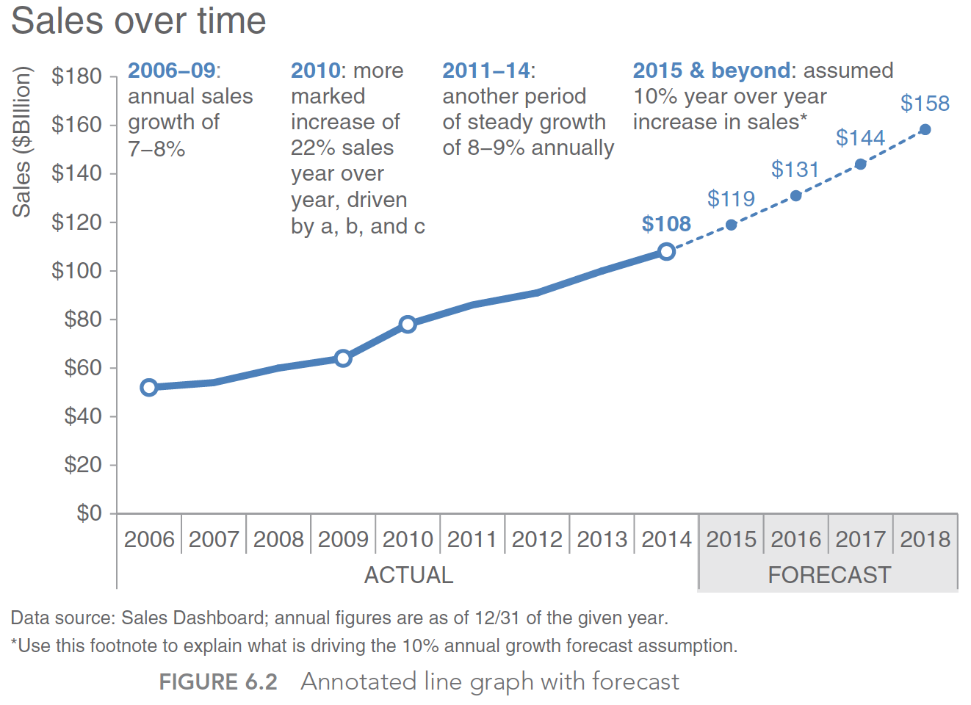
Model visual #2:
annotated line graph
with forecast
La Figura 6.2 muestra un gráfico de línea anotado de ventas anuales reales y previstas.

Slide 44
Model visual #2: annotated line graph with forecast
A menudo se ven pronósticos y datos reales trazados juntos como una sola línea, sin ningún aspecto distintivo para diferenciar los números de pronóstico del resto. Esto es un error.
Podemos aprovechar las señales visuales para establecer una distinción entre los datos reales y de pronóstico, facilitando la interpretación de la información.
En la Figura 6.2, la línea continua representa los datos reales y una línea punteada más delgada (que conlleva cierta connotación de menor certeza que una línea continua y en negrita) representa los datos del pronóstico.
El etiquetado claro de Actual y Forecast bajo el eje x ayuda a reforzar esto (escrito en mayúsculas para un escaneo fácil), con la porción de pronóstico separada visualmente muy ligeramente a través del sombreado de fondo claro.

Slide 45
Model visual #2: annotated line graph with forecast
En este aspecto visual, todo se ha llevado a un segundo plano mediante el uso de fuentes y elementos grises, excepto el título del gráfico, las fechas dentro de los cuadros de texto, los datos (línea), los marcadores de datos seleccionados y las etiquetas de datos numéricos de 2014 en adelante.
Cuando consideramos la jerarquía visual de los elementos, la atención va primero al título del gráfico en la parte superior izquierda (debido a la posición y al texto gris oscuro más grande y pretencioso discutido en el ejemplo anterior), luego a las fechas azules en los cuadros de texto, en ese momento podemos hacer una pausa y leer un poco de contexto antes de mover el ojo hacia abajo para ver el punto o tendencia correspondiente en los datos.

Slide 46
Model visual #2: annotated line graph with forecast
Los marcadores de datos se incluyen solo para los puntos a los que se hace referencia en la anotación, por lo que es un proceso rápido para ver qué parte de los datos es relevante para cada anotación.
Originalmente, los marcadores de datos eran de color azul sólido, pero cambiaron a blanco con un contorno azul, lo que los hizo destacar un poco más; los marcadores de datos de pronóstico son más pequeños y de color azul sólido, porque el blanco con contorno azul allí parecía excesivamente desordenado contra las líneas punteadas.
La etiqueta numérica de $108 está en negrita. Esto se enfatiza intencionalmente, ya que es el último punto de datos reales y el ancla para el pronóstico.

Slide 47
Model visual #2: annotated line graph with forecast
Los puntos de datos históricos no están etiquetados. En cambio, el eje y se conserva para dar un sentido general de magnitud, ya que queremos que la audiencia se centre en tendencias relativas en lugar de valores precisos.
Se incluyen etiquetas de datos numéricos para los puntos de datos de pronóstico para dar a la audiencia una comprensión clara de las expectativas a futuro.
Todo el texto en la visualización es del mismo tamaño, excepto donde se tomaron decisiones intencionales para cambiarlo. El título del gráfico es más grande. La nota al pie se enfatiza a través de una fuente más pequeña y una ubicación de baja prioridad en la parte inferior de la imagen para que esté allí para ayudar a la interpretación según sea necesario, pero no llama la atención.

Slide 48
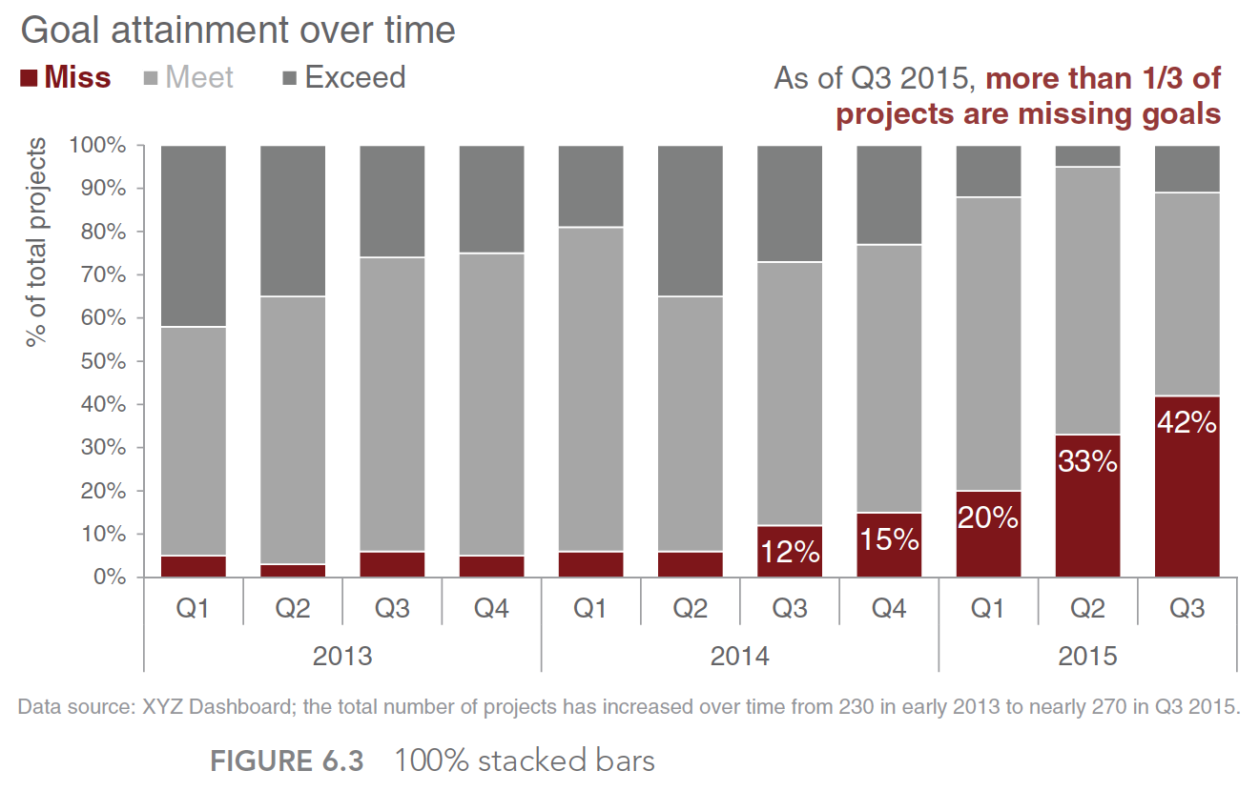
Model visual #3:
100% stacked bars
El gráfico de barras apiladas en la Figura 6.3 es un ejemplo visual del mundo de la consultoría.

Slide 49
Model visual #3: 100% stacked bars
Cada proyecto de consultoría tiene objetivos específicos asociados. El progreso en relación con esos objetivos se evalúa trimestralmente y se designa como "Miss", "Meet" o "Exceed".
El gráfico de barras apiladas muestra el porcentaje del total de proyectos en cada una de estas categorías a lo largo del tiempo.
Al igual que con los ejemplos anteriores, no se preocupe demasiado por los detalles aquí; en cambio, reflexione sobre lo que se puede aprender de las consideraciones de diseño que se utilizaron para crear esta visualización de datos.
Primero consideremos la alineación de los objetos dentro de este visual. El título del gráfico, la leyenda y el título vertical del eje y están todos alineados en la posición superior izquierda. Esto significa que nuestra audiencia encuentra cómo leer el gráfico antes de llegar a los datos.

Slide 50
Model visual #3: 100% stacked bars
En el lado izquierdo, el título del gráfico, la leyenda, el título del eje y y la nota al pie están todos alineados, creando una línea limpia en el lado izquierdo de la imagen.
En el lado derecho, el texto en la parte superior está justificado a la derecha y alineado con la barra final de datos que contiene el punto de datos que se describe (aprovechando el principio de proximidad de la Gestalt). Este mismo cuadro de texto está alineado verticalmente con la leyenda del gráfico.
Cuando se trata de enfocar la atención de la audiencia, el rojo se usa como el único color que llama la atención (el rojo primario tiende a ser demasiado fuerte a veces, por lo que se puede usar un tono rojo quemado).
Todo lo demás es gris.

Slide 51
Model visual #3: 100% stacked bars
Se usaron etiquetas de datos numéricos, una señal visual adicional que indica la importancia dada el marcado contraste del blanco sobre el texto rojo y grande, en los puntos que queremos que la audiencia se enfoque: el porcentaje cada vez mayor de proyectos que pierden objetivos.
El resto de los datos se conserva para el contexto, pero se pasa a un segundo plano para que no compita por la atención. Se usaron tonos de gris ligeramente diferentes para que pueda enfocarse en una u otra serie de datos a la vez, pero no distrae el énfasis claro en la serie roja.
Las categorías caen a lo largo de una escala de "Miss" a "Exceed", y este orden se aprovecha de abajo hacia arriba dentro de las barras apiladas. La categoría "Miss" es la más cercana al eje x, lo que hace que el cambio a lo largo del tiempo sea fácil de ver debido a la alineación de las barras en el mismo punto de partida (el eje x). El cambio en el tiempo en la categoría "Exceder" también es fácil debido a la alineación constante en la parte superior del gráfico.

Slide 52
Model visual #3: 100% stacked bars
El cambio a lo largo del tiempo en el porcentaje de proyectos que cumplen sus objetivos es más difícil de ver porque no hay una línea de base consistente en la parte superior o inferior del gráfico, pero dado que esta es una comparación de menor prioridad, está bien.
Las palabras hacen que lo visual sea accesible. El gráfico tiene un título, el eje y tiene un título y el eje x aprovecha las supercategorías (años) para reducir el etiquetado redundante y hacer que los datos sean más fáciles de escanear.
Las palabras en la parte superior derecha refuerzan a lo que deberíamos prestarle atención. La nota al pie contiene una nota sobre el número total de proyectos a lo largo del tiempo, que es un contexto útil que no obtenemos directamente de lo visual debido al uso de barras 100% apiladas.

Slide 53
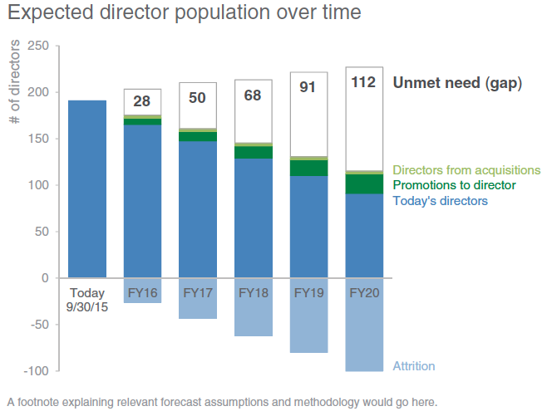
Model visual #4:
leveraging positive
and negative
stacked bars
La Figura 6.4 muestra un ejemplo del espacio de análisis de personas. Puede ser útil esperar comprender las necesidades esperadas de talentos de alto nivel e identificar las brechas para que puedan abordarse de manera proactiva.

Slide 54
Model visual #4: leveraging positive and negative stacked bars
En este ejemplo, habrá una creciente necesidad insatisfecha de directores dados supuestos para adiciones esperadas al grupo de directores con el tiempo a través de adquisiciones y promociones y la disminución del grupo con el tiempo debido a la deserción (directores que abandonan la empresa).
Si consideramos el camino que toman nuestros ojos con la Figura 6.4, escanee el título, luego vaya directamente a los números grandes, en negrita y negros y sígalos a la derecha del texto que me dice que esto representa "Necesidad insatisfecha". Luego bajamos, leemos el texto y miramos hacia la izquierda hacia los datos que cada uno describe, hasta que llegamos a la serie final, "Attrition", en la parte inferior.
En este punto, mis ojos se mueven de un lado a otro entre las porciones de las barras "Attrition" y ”Unmet need (gap)", y noto que hay un aumento en el número total de directores con el tiempo a medida que miramos de izquierda a derecha ( probablemente a medida que la empresa en general crezca y la necesidad de líderes superiores aumente como resultado), pero que la mayoría de la necesidad no satisfecha se debe a la disminución del grupo de directores actual.

Slide 55
Model visual #4: leveraging positive and negative stacked bars
Se hicieron elecciones intencionales cuando se trata del uso del color a lo largo de este visual. Los "directores de hoy" se muestran en azul medio estándar. Los directores existentes ("Attrition") se muestran en una versión menos saturada del mismo color para unirlos visualmente.
Con el tiempo, verá menos azul cayendo por encima del eje y una proporción cada vez mayor cayendo por debajo del eje a medida que más y más directores se van. La dirección negativa de la serie "Attrition" refuerza que este volumen representa una disminución para el grupo de directores.
Los directores agregados a través de adquisiciones y promociones se muestran en verde (lo que conlleva una connotación positiva). La necesidad insatisfecha se representa solo con un esquema, para mostrar visualmente el espacio vacío, lo que refuerza que esto representa una brecha.

Slide 56
Model visual #4: leveraging positive and negative stacked bars
Las etiquetas de texto a la derecha están escritas en el mismo color que la serie de datos dada que describen, excepto "Unmet need", que está escrita en el mismo texto negro grande y en negrita que las etiquetas de datos para esta serie.
El orden de las diversas series de datos dentro de las barras apiladas es deliberado. "Los directores de hoy" es la base, y como tal se muestra comenzando en el eje horizontal. La serie negativa " Attrition " cae por debajo de eso en una dirección negativa.
Arriba de "Directores de hoy" están las adiciones: promociones y adquisiciones. Finalmente, en la parte superior (donde nuestro ojo golpea antes que los datos subsiguientes), encontramos " Unmet need (gap)".

Slide 57
Model visual #4: leveraging positive and negative stacked bars
El eje y se conserva para que el lector tenga una sensación de magnitud total (tanto en lo positivo como en lo negativo), pero se empuja al fondo a través de un texto gris.
Solo aquellos puntos específicos a los que debemos prestar atención —“ Unmet need (gap)” - están etiquetados directamente con valores numéricos.
Todo el texto en la visualización es del mismo tamaño, excepto donde se tomaron decisiones para enfatizar o quitar el énfasis de los componentes. El título del gráfico es más grande. El título del eje "# de directores" es ligeramente más grande para facilitar la lectura del texto rotado. El texto y los números de "Unmet need (gap)" son más grandes y más audaces que cualquier otra cosa en la imagen, ya que aquí es donde queremos que el lector preste atención.
La nota al pie está escrita en un texto más pequeño, por lo que está allí según sea necesario, pero no llama la atención. Al hacerlo en gris y en la posición de menor prioridad en la parte inferior de la imagen, desestimamos aún más la nota al pie.

Slide 58
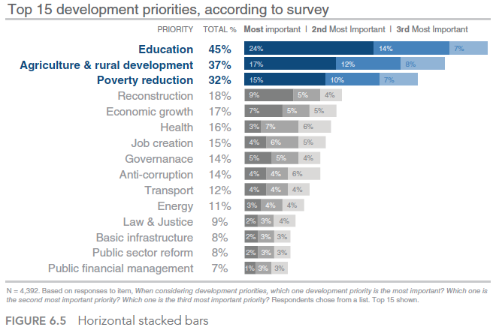
Model visual #5:
horizontal
stacked bars
La Figura 6.5 muestra los resultados de las preguntas de la encuesta sobre prioridades relativas en una nación en desarrollo.

Slide 59
Model visual #5: horizontal stacked bars
Esta es una gran cantidad de información, pero debido al énfasis estratégico y el énfasis en los componentes, no se vuelve visualmente abrumador.
Las barras apiladas tienen sentido aquí dada la naturaleza de lo que se está graficando: prioridad máxima (en la primera posición en el tono más oscuro), segunda prioridad (en la segunda posición y un tono ligeramente más claro del mismo color) y tercera prioridad (en la tercera posición y un tono aún más claro del mismo color).
Orientar el gráfico horizontalmente significa que los nombres de categoría a la izquierda son fáciles de leer en texto horizontal. Las categorías se organizan verticalmente en orden descendente de "% total", lo que le da a la audiencia una construcción clara para usar cuando interpretan los datos.
Las categorías más grandes están en la parte superior, por lo que las vemos primero.

Slide 60
Model visual #5: horizontal stacked bars
Las tres prioridades principales se enfatizan específicamente a través del uso del color. Este color se aprovecha para el nombre de la categoría, el % total y las barras de datos apiladas. Este color consistente une los componentes visualmente.
Un punto de decisión al graficar datos es si preservar el eje, etiquetar los puntos de datos (o algunos puntos de datos) directamente, o ambos. En este caso, las etiquetas de datos numéricos dentro de las barras se han conservado, pero se han quitado el énfasis con un texto más pequeño (orientado a la izquierda, que crea una línea limpia a medida que escanea las etiquetas de datos para el "Más importante", haciéndolo sentir un poco menos abarrotado que el texto orientado a la derecha o al centro que variaría de posición en cada una de las barras).
Las etiquetas de datos fueron menos enfatizadas a través del color en el que están escritas: un tono claro de azul o gris que no crea un contraste tan marcado como las etiquetas blancas en una barra de color.

Slide 61
Model visual #5: horizontal stacked bars
El eje x fue eliminado por completo. Aquí, asumimos implícitamente que los valores específicos son lo suficientemente importantes como para etiquetarlos.
Otro escenario puede requerir un enfoque diferente.
Como notamos con varios ejemplos anteriores, las palabras se usan bien en esta imagen. Todo está titulado y etiquetado. Los títulos "Prioridad" y ” % Total" están escritos en mayúsculas para facilitar el escaneo.
La leyenda para la interpretación de las barras aparece inmediatamente encima de la primera barra de datos con las palabras clave "Most", "2nd" y "3rd" en negrita para enfatizar.
Detalles adicionales se describen en la nota al pie.

Slide 62
SEMANA 4, Ch4
El Componente de Diseño
Pensando como un diseñador
Modelos visuales
Narración de una historia y repetición

Slide 63
Introducción
En mis talleres, la lección sobre contar historias a menudo comienza con un ejercicio de pensamiento. Pido a los participantes que cierren los ojos y recuerden la historia de Caperucita Roja, considerando específicamente la trama, los giros y el final.
Este ejercicio a veces genera algunas risas; la gente se pregunta acerca de su relevancia o lo confunde con tres cerditos. Pero encuentro que la mayoría de los participantes (típicamente alrededor del 80–90%) son capaces de recordar la historia de alto nivel.

Slide 64
Introducción
Permíteme un momento, mientras te digo la versión que reside en mi cabeza:
La abuela se ha enfermado y Caperucita Roja sale a caminar por el bosque con una cesta de golosinas para entregarle. En su camino, se encuentra con un leñador y un lobo. El lobo corre hacia adelante, se come a la abuela y se viste con su ropa.
Cuando llega Caperucita, siente que algo está mal. Ella pasa por una serie de preguntas con el lobo (haciéndose pasar por la abuela), que culmina con la observación: "¡Oh, abuela, qué grandes son tus dientes!", A lo que el lobo responde: "¡Es para comerte mejor!" Y se traga a Caperucita.
El leñador camina y, al ver entreabierta la puerta de la casa de la abuela, decide investigar. Dentro, encuentra al lobo dormitando después de su comida. El leñador sospecha lo que sucedió y corta al lobo por la mitad. Surgen la abuela y la Caperucita Roja, ¡sanas y salvas! Es un final feliz para todos (excepto para el lobo).
Ahora volvamos a la pregunta que puede estar en la punta de su lengua: ¿Qué podría tener que ver Caperucita Roja con la comunicación con los datos?

Slide 65
Introducción
Este ejercicio es evidencia de un par de cosas. Primero está el poder de la repetición. Probablemente hayas escuchado alguna versión de Caperucita Roja varias veces. Quizás hayas leído o contado una versión de la historia varias veces.
Este proceso de escuchar, leer y decir cosas muchas veces ayuda a consolidarlas en nuestra memoria a largo plazo.
En segundo lugar, historias como Caperucita Roja emplean esta combinación mágica de finalización de la trama (según Aristóteles: principio, medio y final), que funciona para incrustar cosas en nuestra memoria de una manera que luego puede recordar y volver a contar la historia a otra persona.
En este tema veremos la magia de la historia y cómo podemos usar los conceptos de narración para comunicarnos de manera efectiva con los datos.

Slide 66
La magia de la historia
Cuando ves una gran obra de teatro, ves una película cautivadora o lees un libro fantástico, has experimentado la magia de la historia. Una buena historia capta tu atención y te lleva a un viaje, evocando una respuesta emocional. Y luego te encuentras sin querer alejarte o dejarlo.
Después de terminarlo, un día, una semana o incluso un mes más tarde, podrías describirlo fácilmente a un amigo. ¿No sería genial si pudiéramos encender tanta energía y emoción en nuestro público?
Los humanos se han estado comunicando con narraciones a lo largo de la historia. Podemos aprovechar esta poderosa herramienta para nuestras comunicaciones.
Veamos las formas artísticas de obras de teatro, películas y libros para comprender lo que podemos aprender de los narradores que nos ayudarán a contar mejor nuestras propias historias con datos.

Slide 67
La magia de la historia
Contar historias en obras de teatro – Storytelling in plays
La noción de estructura narrativa fue descrita por primera vez en la antigüedad por filósofos griegos como Aristóteles y Platón. Aristóteles introdujo una idea básica pero profunda: esa narración tiene un comienzo, un desarrollo y un final claros.
Propuso una estructura de tres actos para obras de teatro. Este concepto se ha perfeccionado con el tiempo y se conoce comúnmente como setup, conflicto y resolución.
Veamos brevemente cada uno de estos actos y lo que contienen, y luego consideraremos qué podemos aprender de este enfoque.

Slide 68
La magia de la historia
El primer acto establece la historia. Presenta al personaje principal, o protagonista, sus relaciones y el mundo en el que vive.
Después de esta configuración, el personaje principal se enfrenta a un incidente. El intento de lidiar con este incidente generalmente conduce a una situación más dramática. Esto se conoce como el primer punto de inflexión. El primer punto de inflexión asegura que la vida nunca será la misma para el personaje principal y plantea la dramática pregunta, enmarcada en términos del llamado a la acción del personaje principal, para ser respondida en el clímax de la obra. Esto marca el final del primer acto.

Slide 69
La magia de la historia
El segundo acto constituye la mayor parte de la historia. Representa el intento del personaje principal de resolver el problema creado a través del primer punto de inflexión.
A menudo, el personaje principal carece de las habilidades para lidiar con el problema que enfrenta y, como resultado, se encuentra con situaciones cada vez más graves. Esto se conoce como el arco del personaje, donde el personaje principal atraviesa cambios importantes en su vida como resultado de lo que está sucediendo.
Es posible que tenga que aprender nuevas habilidades o alcanzar un mayor sentido de conciencia de quién es y de qué es capaz para hacer frente a su situación.

Slide 70
La magia de la historia
El tercer acto resuelve la historia y sus tramas secundarias. Incluye un clímax, donde las tensiones de la historia alcanzan el punto más alto de intensidad.
Finalmente, se responde a la dramática pregunta introducida en el primer acto, dejando al protagonista y a otros personajes con un nuevo sentido de quiénes son realmente.
Hay un par de lecciones que aprender aquí.
Primero, la estructura de tres actos puede servirnos de modelo a la hora de comunicarnos en general.
Segundo, ese conflicto y tensión son una parte integral de la historia.

Slide 71
La magia de la historia
Contar historias y el cine – Storytelling and the cinema
Robert McKee es un escritor y director galardonado y un profesor de escritura de guión muy respetado (sus antiguos alumnos incluyen 63 ganadores del Premio de la Academia y 164 ganadores del Premio Emmy, y su libro, Story, es usado en muchos programas universitarios de cine y films).
En una entrevista para Harvard Business Review, analiza la persuasión a través de la narración de historias y examina cómo se puede aprovechar la narración de historias en un entorno empresarial.
McKee dice que hay dos formas de persuadir a las personas…

Slide 72
La magia de la historia
El primero es la retórica convencional. En el mundo de los negocios, esto generalmente toma la forma de diapositivas de PowerPoint llenas de datos y estadísticas con viñetas. Es un proceso intelectual. Pero es problemático, porque mientras tratas de persuadir a tu audiencia, están discutiendo contigo en sus cabezas.
McKee dice: "Si logras persuadirlos, solo lo has hecho de manera intelectual. Eso no es lo suficientemente bueno, porque las personas no están inspiradas para actuar solo por la razón” (Fryer, 2003).
Piensa en cómo se vería Caperucita Roja si cortáramos la historia a la retórica convencional.

Slide 73
La magia de la historia
Las viñetas en una diapositiva de Power-Point podrían tener un aspecto similar al siguiente:
• Caperucita Roja tiene que caminar 0.54 millas desde el punto A (hogar) hasta el punto B (la abuela)
• Caperucita se encuentra con el lobo, quien (1) corre delante de la abuela, (2) se la come y (3) se viste con su ropa
• Caperucita llega a la casa de la abuela a las 2 p.m., le hace tres preguntas
• Problema identificado: después de la tercera pregunta, el lobo come a Caperucita
• Solución: el leñador emplea la herramienta (hacha)
• Resultado esperado: la abuela y Caperucita están vivas, el lobo no está

Slide 74
La magia de la historia
Cuando se reduce a los hechos, no es tan interesante, ¿verdad?
La segunda forma de persuadir, según McKee, es a través de la historia. Las historias unen una idea con una emoción, despertando la atención y la energía del público.
Debido a que requiere creatividad, contar una historia convincente es más difícil que la retórica convencional. Pero profundizar en sus recovecos creativos vale la pena porque la historia le permite involucrar a su audiencia en un nivel completamente nuevo.
¿Qué es exactamente la historia? En un nivel fundamental, una historia expresa cómo y por qué cambia la vida. Las historias comienzan con equilibrio. Entonces sucede algo, un evento que desequilibra las cosas. McKee describe esto como "la expectativa subjetiva se encuentra con la realidad cruel". Esta es la misma tensión que discutimos en el contexto de las obras de teatro. La lucha, el conflicto y el suspenso resultantes son componentes críticos de la historia.

Slide 75
La magia de la historia
Contar historias y la palabra escrita
Cuando se le preguntó acerca de escribir una historia cautivadora, Kurt Vonnegut (autor de novelas como Slaughterhouse‐Five y Breakfast of Champions), describió los siguientes consejos (extraído de su breve artículo, "Cómo Escribe con estilo”):
Encuentra un tema que te interese. Es este cuidado genuino, y no tus juegos con el lenguaje, lo que será el elemento más convincente y seductor en tu estilo.
No divagues.
Mantenlo simple. Los grandes maestros escribieron oraciones que eran casi infantiles cuando sus temas eran más profundos. "¿Ser o no ser?", Pregunta Hamlet de Shakespeare. La palabra más larga es tres letras.

Slide 76
La magia de la historia
4. Tener las agallas para cortar. Si una oración, por excelente que sea, no ilumina tu tema de una manera nueva y útil, omítela.
5. Suena como tu mismo. Yo mismo creo que confío más en mi propia escritura, y otros parecen confiar más en ella también, cuando sueno más como una persona de Indianápolis, que es lo que soy.
6. Say what you meant to say. Si rompiera todas las reglas de puntuación, tuviera palabras que significaran lo que quisiera que significaran, y las uniría con mucha dificultad, simplemente no me entenderían.
7. Compadécete de los lectores. Nuestra audiencia requiere que seamos maestros comprensivos y pacientes, siempre dispuestos a simplificar y aclarar.

Slide 77
La magia de la historia
Este consejo contiene una serie de gemas que podemos aplicar en el contexto de la narración de historias. Mantenlo simple. Edita sin piedad. Se Auténtico. No te comuniques por ti mismo, comunícate con tu audiencia. La historia no es para ti; la historia es para ellos.
Ahora que hemos aprendido algunas lecciones de los maestros, consideremos cómo podemos construir nuestras historias.

Slide 78
Construyendo la historia
La narración es lo que une la información, dando a nuestra presentación o comunicación un marco para que nuestro público lo siga.
Una historia tiene un comienzo, un medio y un final claros.
Para un ejemplo concreto, piense en lo que consideramos con Caperucita Roja: la combinación mágica de trama, giros y finalización.
Podemos usar esta idea de principio, medio y fin, inspirándonos en la estructura de tres actos, para configurar las historias que queremos comunicar con los datos.

Slide 79
Construyendo la historia
Analicemos cada una de estas piezas y los detalles a tener en cuenta al elaborar su historia.
El principio
Lo primero que debe hacer es presentar la trama, construyendo el contexto para su audiencia. Considere este el primer acto. En esta sección, establecemos los elementos esenciales de la historia: el escenario, el personaje principal, el estado de las cosas sin resolver y el resultado deseado, haciendo que todos tengan un punto en común para que la historia pueda continuar.
Deberíamos involucrar a nuestra audiencia, despertar su interés y responder las preguntas que probablemente tengan en mente: ¿Por qué debería prestar atención? ¿Que hay para mi?

Slide 80
Construyendo la historia
En su libro, Beyond Bullet Points, Cliff Atkinson describe las siguientes preguntas para considerar y abordar cuando se trata de configurar la historia:
El escenario: ¿Cuándo y dónde tiene lugar la historia?
El personaje principal: ¿Quién dirige la acción? (¡Esto debería estar enmarcado en términos de tu audiencia!)
El desequilibrio: ¿Por qué es necesario, qué ha cambiado?
El balance: ¿Qué quieres que suceda?
La solución: ¿Cómo añadirás los cambios?
Otra forma de pensar acerca de desequilibrio-equilibrio-solución en su comunicación es enmarcarlo en términos del problema y su solución recomendada.
beyondbulletpoints.com

Slide 81
Construyendo la historia
Si te encuentras pensando, ¡pero no tengo ningún problema! Tal vez quieras reconsiderarlo. Como hemos discutido, el conflicto y la tensión dramática son componentes críticos de una historia.
Una historia donde todo es color de rosa y se espera que continúe siéndolo no es tan interesante, llamativo o inspirador de acción. Piense en el conflicto y la tensión, entre el desequilibrio y el equilibrio, o en términos del problema en el que se está enfocando, en como las herramientas de narración de historias lo ayudarán a atraer a su audiencia.
Encuadre su historia en términos de su problema (el de su audiencia) para que tengan un interés inmediato en la solución. Nancy Duarte llama a esta tensión "el conflicto entre lo que es y lo que podría ser". Siempre hay una historia que contar. Si vale la pena comunicarse, vale la pena pasar el tiempo necesario para enmarcar sus datos en una historia.

Slide 82
Construyendo la historia
La mitad
Una vez que haya preparado el escenario, por así decirlo, la mayor parte de su comunicación desarrolla "lo que podría ser", con el objetivo de convencer a su audiencia de la necesidad de actuar.
Al abordar cómo pueden resolver el problema que presentó mantiene la atención de su audiencia a través de esta parte de la historia. Trabajará para convencerlos de por qué deberían aceptar la solución que está proponiendo o actuar de la manera que desea.
El contenido específico tomará diferentes formas dependiendo de su situación. Las siguientes son algunas ideas para el contenido que podría tener sentido incluir a medida que desarrolla su historia y convence a su audiencia para que la compre:

Slide 83
Construyendo la historia
• Desarrollar más la situación o el problema cubriendo los antecedentes relevantes.
• Incorporar contexto externo o puntos de comparación.
• Dar ejemplos que ilustren el problema.
• Incluir datos que demuestren el problema.
• Articular lo que sucederá si no se toman medidas o no se realizan cambios.
• Discuta las posibles opciones para abordar el problema.
• Ilustrar los beneficios de su solución recomendada.
• Deje en claro a su audiencia por qué están en una posición única para tomar una decisión o impulsar una acción.

Slide 84
Construyendo la historia
Al considerar qué incluir en su comunicación, tenga en mente a su audiencia. Piense en lo que resonará con ellos y motívelos. Por ejemplo, ¿se motivará a su audiencia a actuar haciendo dinero, superando a la competencia, ganando cuota de mercado, ahorrando un recurso, eliminando el exceso, innovando, aprendiendo una habilidad o algo más?
Si puede identificar lo que motiva a su audiencia, considere enmarcar su historia y la necesidad de actuar en términos de esto.
También piense si los datos fortalecerán su historia, si la integrarán, y si tiene sentido. A lo largo de su comunicación, haga que la información sea y relevante para su audiencia. La historia debería ser sobre su audiencia, no sobre usted.

Slide 85
Construyendo la historia
El fin
Finalmente, la historia debe tener un final.
Termine con un llamado a la acción: deje en claro a su audiencia lo que quiere que hagan con la nueva comprensión o conocimiento que les ha impartido.
Una forma clásica de terminar una historia es vincularla al principio. Al comienzo de nuestra historia, establecimos la trama e introdujimos la tensión dramática. Para concluir, puede pensar en recapitular este problema y la necesidad de acción resultante, reiterando cualquier sentido de urgencia y enviando a su audiencia lista para actuar.

Slide 86
La estructura narrativa
Cuando se trata del orden y la narración de nuestra historia, otra consideración importante es la estructura narrativa.
Para tener éxito, una narrativa tiene que ser central en la comunicación. Estas son palabras, escritas, habladas o una combinación de ambas, que cuentan la historia en un orden que tiene sentido y convence al público por qué es importante o interesante y se debe prestar atención a ella.
La visualización de datos más bella corre el riesgo de caerse sin una narrativa convincente. Tal vez ya haya experimentado esto antes si alguna vez se ha sentado a través de una gran presentación que usaba diapositivas de rutina. Un presentador experto puede superar materiales menos que ideales.
Esto no quiere decir que no deba dedicar tiempo a que sus visualizaciones de datos y comunicaciones visuales sean excelentes, sino que debe subrayar la importancia de una narrativa convincente y sólida.

Slide 87
La estructura narrativa
Se alcanza el nirvana en la comunicación con los datos cuando las imágenes efectivas se combinan con una narrativa poderosa.

